Slide 1
De energietransitie en de Omgevingswet 21 september 2022 Gerrie Fenten en Pascale Georgopoulou

Slide 2
Welkom
Programma:
19.30 – 19.40 Welkom
19.40 – 20.05 Opgave voor duurzame energie door Gerrie Fenten (NP RES)
20.05 – 20.30 Energietransitie en de Omgevingswet door Pascale Georgopoulou (NP RES)
20.30 – 20.45 Vragen deelnemers
20.45 – 21.00 Tips en afsluiting
Notes:
Onderdelen:​
- Toelichting doel introductiecursus ​
- Interactief kennismakingsonderdeel (afhankelijk van aantal deelnemers)

Slide 3
Waarom een inwerkprogramma door VNG en NPRES
Ondersteunen van gemeenteraadsleden bij de invulling van hun rol bij de energietransitie.
Sterkere rol bij de RES en betrokkenheid met de energietransitie vergroten.
Actuele informatie en beantwoorden vragen

Slide 4
Opgave voor duurzame energie Gerrie Fenten NP RES Thema Expert Ruimte

Slide 5
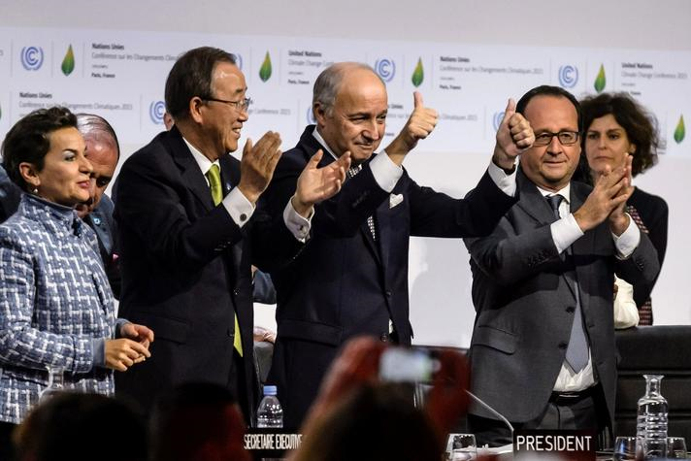
Afspraken Parijs
)
Mondiale temperatuurstijging beperken tot ruim onder de 2 graden
80-95% reductie broeikasgas-emissies in 2050 t.o.v. 1990 door:
daling energieverbruik
gebruik hernieuwbare energiebronnen

Slide 6
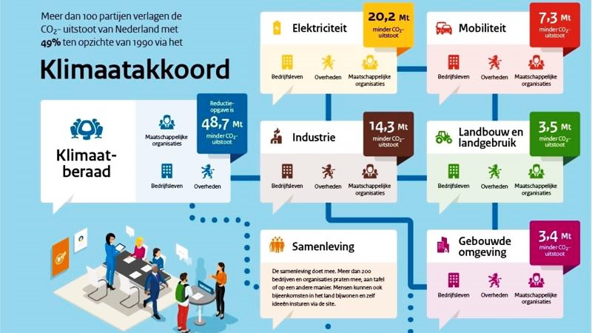
Klimaatakkoord
Notes:
Wie is bekend met het Klimaatakoord?

Slide 7
Coalitieakkoord
Voortzetting beleid vorige kabinet
Zon op ‘dak’; (‘zonnebrief’, minKenE, 20 mei 2022)
- Normering
- Multifunctioneel ruimtegebruik
Wind; afstandsnormen
Notes:
In 2030 komt 70 procent van alle elektriciteit uit hernieuwbare bronnen. Dat gebeurt met windturbines op zee, op land en met zonnepanelen op daken en in zonneparken. Tegelijk groeit de vraag naar elektriciteit. Omdat de stroomvoorziening meer afhankelijk wordt van het grillige weer zijn veel maatregelen nodig om de levering betrouwbaar te houden.

Slide 8
Opgave elektriciteit
In 2030 komt 70 procent van alle elektriciteit uit hernieuwbare bronnen
Wind op zee (49TWh)
Wind op land
Zonnepanelen
Notes:
In 2030 komt 70 procent van alle elektriciteit uit hernieuwbare bronnen. Dat gebeurt met windturbines op zee, op land en met zonnepanelen op daken en in zonneparken. Tegelijk groeit de vraag naar elektriciteit. Omdat de stroomvoorziening meer afhankelijk wordt van het grillige weer zijn veel maatregelen nodig om de levering betrouwbaar te houden.

Slide 9
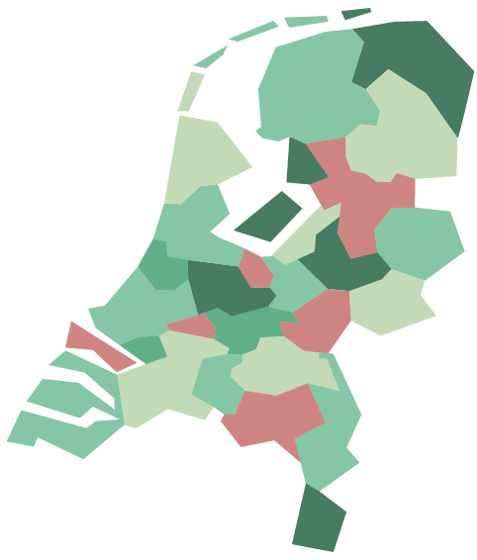
Regionale Energie Strategieen (RES)
30 energieregio’s;
Opgave 35 THw in 2030
RSW: regionale structuur warmte
RES is samenwerkingsproces tussen overheden (gemeenten, provincie, waterschappen), maatschappelijke partners en samenleving om regionaal energietransitie vorm te geven
1 juli 2021 RES1.0:
is een document met ambities m.b.t. duurzame elektriciteit op land (zon en wind, incl infra) tot 2030 met doorkijk naar 2050
Regionale structuur warmte (RSW)

Slide 10
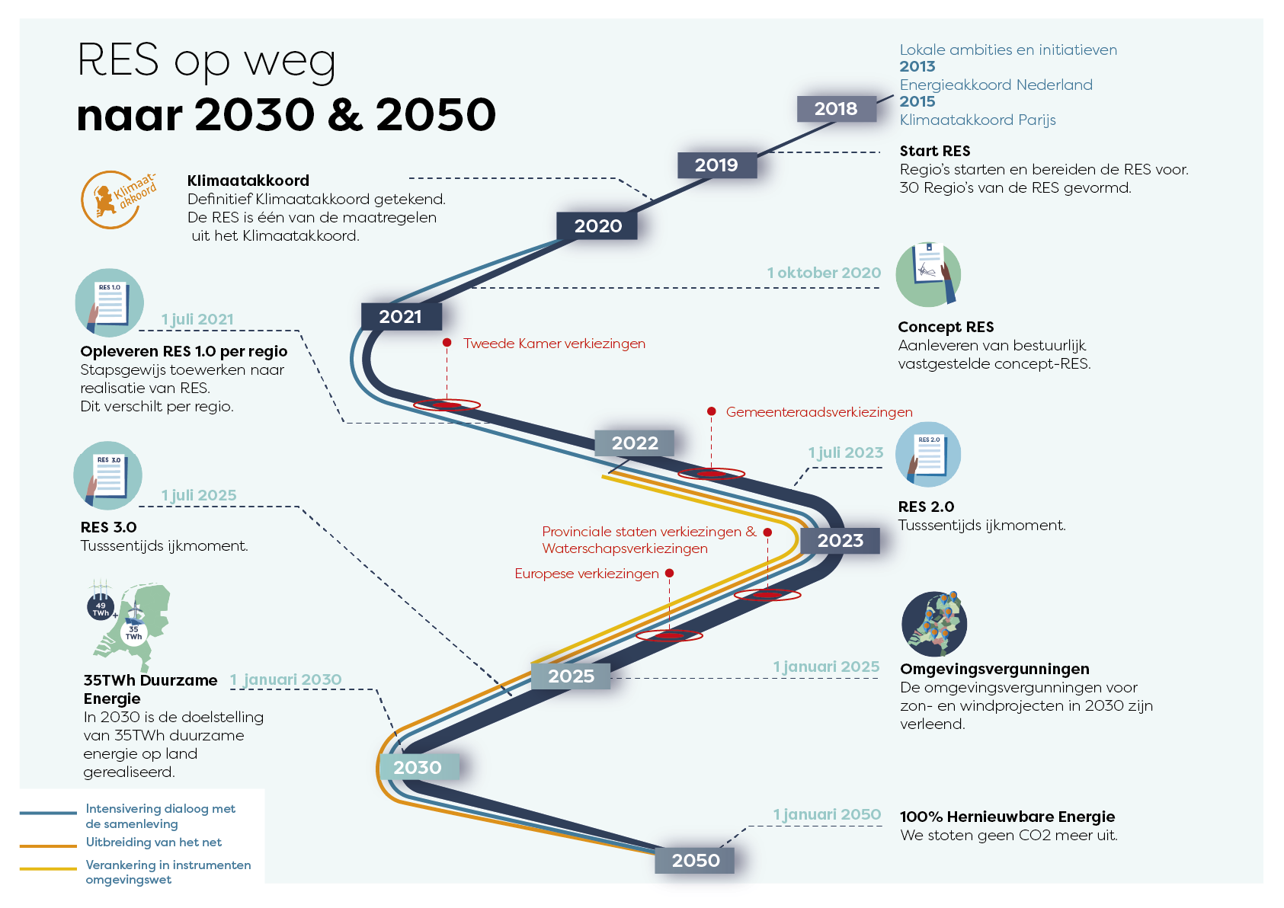
De RES stopt niet na 1 juli 2021
De RES tijdlijn
De energietransitie reikt verder dan 2030, 2050 en verder.
Ook het RES-proces loopt door na 1 juli 2021; van ambitie naar uitvoering
Uitwerking juridisch borgen in instrumenten omgevingswet
Jan. 2025 omgevingsvergunningen zon, wind, infra
2030 opgave gerealiseerd

Slide 11
Duurzame energie is ruimte Opgave elektriciteit: 35 x 1 TWh

Slide 13
Ruimtelijke consequenties

Slide 14
Ruimtelijke consequenties

Slide 15
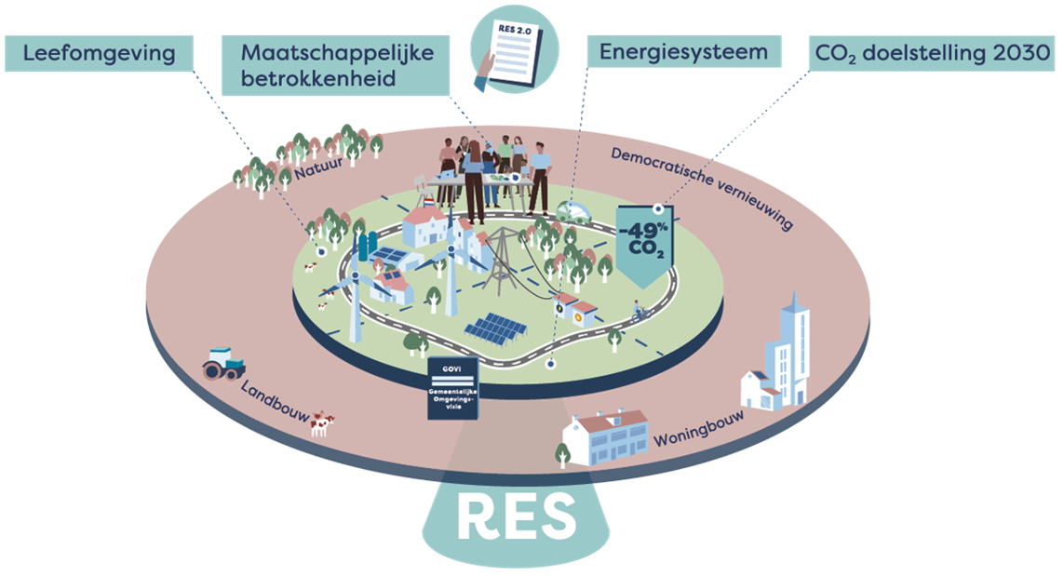
RES afwegingskader
Duurzame opwek de kansen en uitdagingen
Notes:
Ondedeel van die handreiking is het REDS afwegingskader waarin 4 perspectieven ook gezamenlijk worden afgewogen.

Slide 17
Aandachtspunten Raadsleden
Ambities opgenomen in RES1.0; nu richting uitvoering/realisatie. Duurzame energie kan niet los worden gezien van andere ruimtelijke opgaven
RES’en zijn samenwerkingsverbanden;
in regionaal verband samen afwegingen en keuzes maken
In relatie tot samenwerkingspartners en burgers
Realisatie in 2030; omgevingsvergunningen uiterlijk jan 2025
Kaders in omgevingsvisies etc.

Slide 18
Energietransitie en de Omgevingswet Pascale Georgopoulou NP RES Thema Expert Volksvertegenwoordigers

Slide 19
Klimaatakkoord
In het klimaatakkoord is in de paragraaf ‘Verankering in omgevingsinstrumentarium’ (D6, blz. 220) het volgende opgenomen:
“Veel afspraken uit het Klimaatakkoord dienen te worden verankerd met behulp van het ruimtelijk instrumentarium – en vanaf 2021 (red. 1 jan 2023) met de kerninstrumenten van de Omgevingswet – om ook daadwerkelijk tot uitvoering te komen.”
In het Klimaatakkoord is ook vastgelegd dat de decentrale overheden uiterlijk op 1 januari 2025 alle aangevraagde benodigde vergunningen voor hernieuwbaar opgewekte elektriciteit op land hebben afgegeven.
Wat betekent dat precies? Bezien van uit het perspectief van volksvertegenwoordigers.
We bezien nu eerst de verhouding tussen de in het klimaatakkoord geïntroduceerde instrumenten (RES, TVW en Uvp) en de zes kerninstrumenten van de Omgevingswet.

Slide 20
Instrumenten Omgevingswet

Slide 21
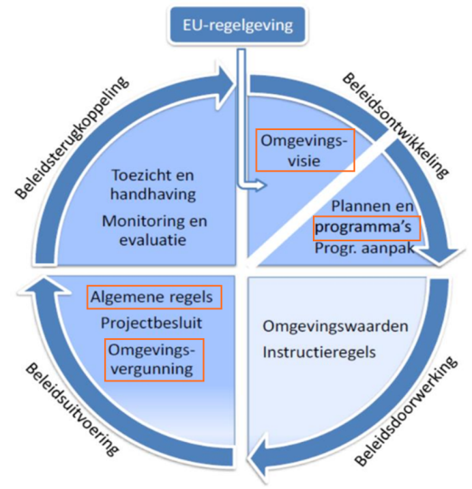
Data/monitoring
RES
Transitievisie Warmte
Wijkuitvoeringsplan
Omgevingsplan
Datum leveringsverbod aardgas

Slide 22
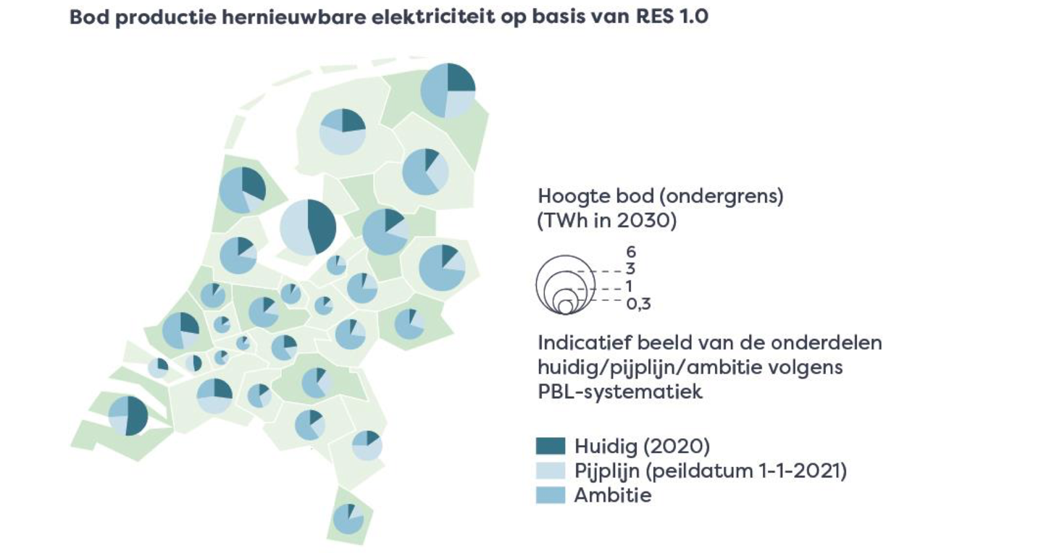
Bod productie hernieuwbare elektriciteit

Slide 23
Check van uw vertrekpunt
Het is belangrijk voor uw regio na te gaan:
Hoe de verdeling bestaand, pijplijn en ambitie is en wat de rol van de RES-regio daarbij is.
Waar de ambitie uit bestaat: betreft het bijvoorbeeld windparken en zon in het veld opstellingen, zon op dak ambities, of een combinatie daarvan?
Welke uitbreiding van het netwerk hiervoor nodig is: denk daarbij ook aan extra schakelstations
Of de rolopvatting van de RES-regio en de overheden al expliciet is gemaakt (sturingsfilosofie)
Of een gezamenlijk beeld is van de vervolgbesluiten die moeten worden genomen
Of de locatieafwegingen al voldoende zijn gemaakt
Of daarover een participatietraject heeft plaatsgevonden.
In hoeverre de gevolgen voor natuur, milieu en landschap daarbij zijn betrokken en wat de rol van de RES-regio daarbij is.
Of er zich triggers voordoen voor het herijken van de ambitie.

Slide 24
Variatie in procesontwerp

Slide 25
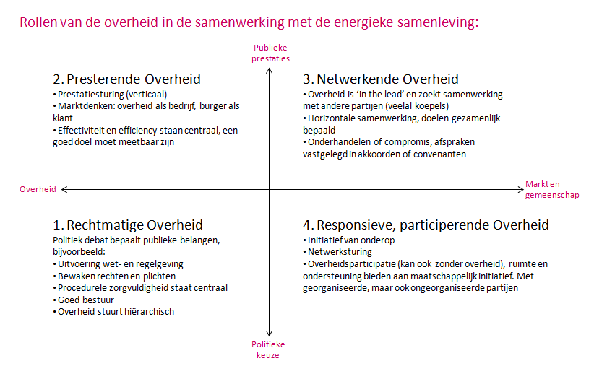

Slide 26
Tijdslijn thematische aanpak
Een aanpak die primair is gericht op het behalen van resultaten in de energietransitie (doelbereik)

Slide 27
Tijdslijn integrale aanpak
Een aanpak die primair uitgaat van het gebiedsgericht en in samenhang benaderen van de verschillende opgaven binnen het domein van de fysieke leefomgeving

Slide 28
Mogelijke vervolgacties
Maak rolopvatting / sturingsfilosofie expliciet
Stuur op de vervolgbesluiten uit de vorige twee sheets, met het oog op tijdige vergunningverlening
Benader de ruimteclaims vanwege de RES in samenhang met andere opgaven
Concretiseer de zoekgebieden / locatiekeuzen
Doorloop een m.e.r.-procedure
Doorloop een participatieproces

Slide 29
Aandachtspunten voor volksvertegenwoordigers
Instemming met RES
Instemming van gs, db waterschappen, gemeenteraden,
ps en de algemene vergaderingen van de waterschappen
Vaststellen Transitievisie Warmte
vastgesteld door de gemeenteraad, of instemming met
Verankering in instrumentarium Omgevingswet:
Omgevingsvisie – bevoegdheid gemeenteraad
Programma – bevoegdheid college
Omgevingsplan – bevoegdheid gemeenteraad (delegatiemogelijkheid)
Omgevingsvergunningen – bevoegdheid college (gemeenteraad;
advies en instemming)

Slide 30
VRAGEN?

Slide 31
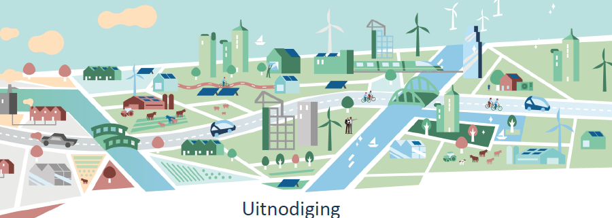
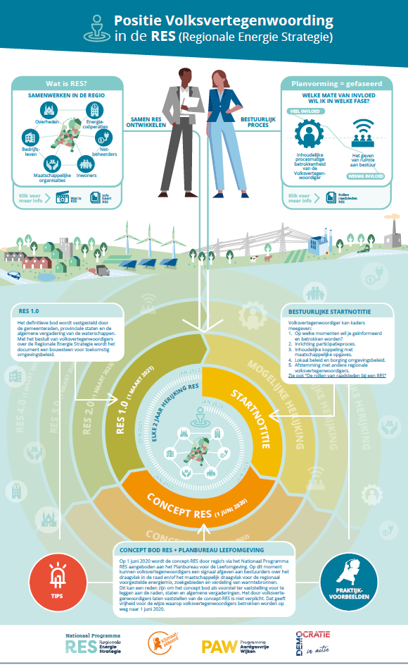
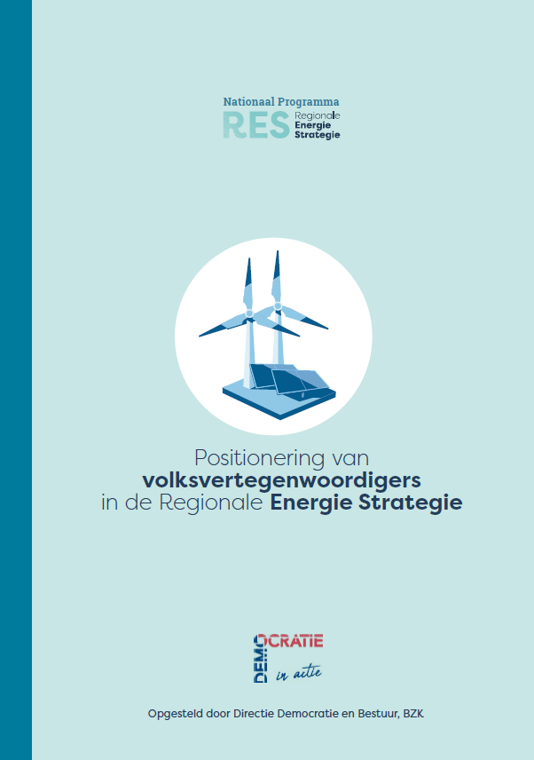
Informatie

Slide 32
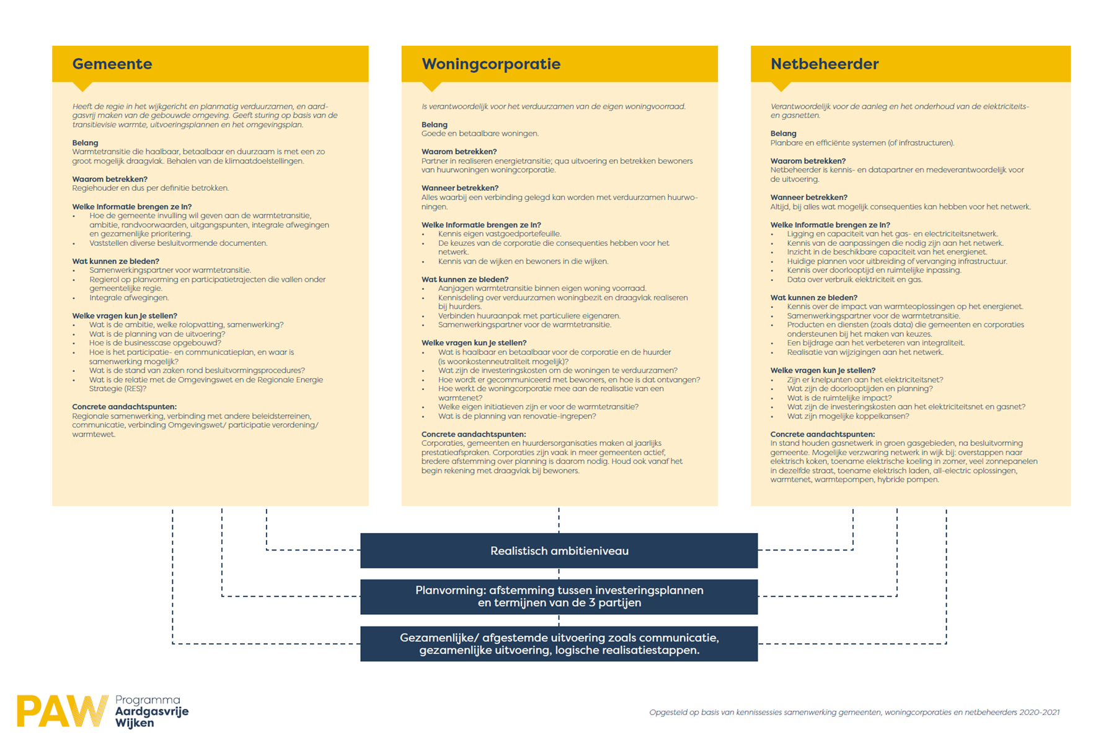
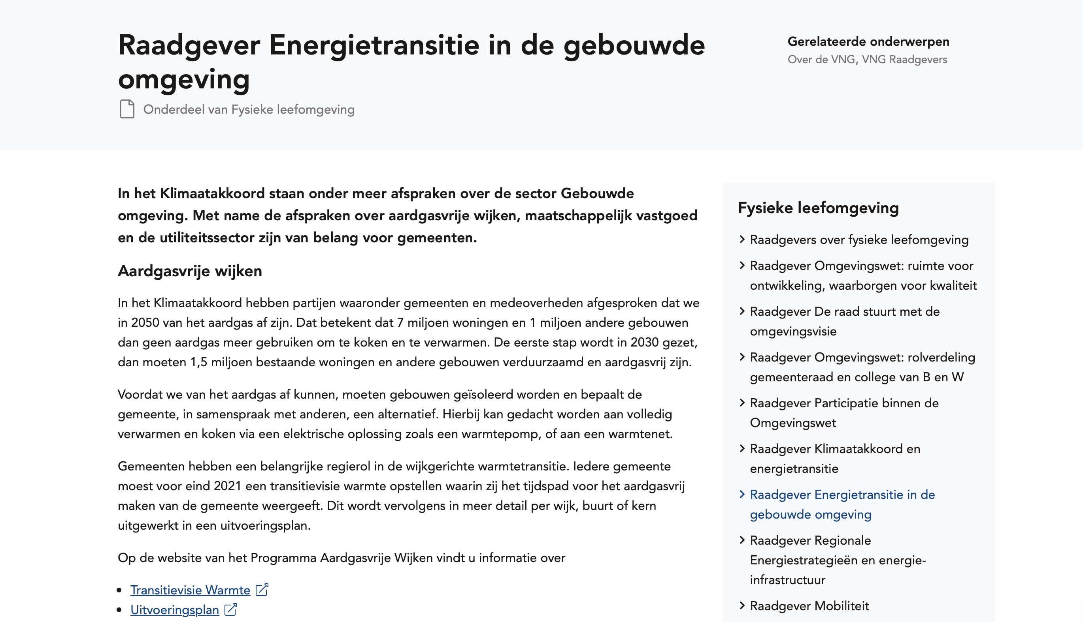
Informatie

Slide 33
Vervolg inwerkprogramma raadsleden
Thematische verdiepende webinars (online, start 19.30 uur) Aardgasvrij maken van wijken en gebouwen Duurzame mobiliteit | Woensdag 28 september Woensdag 5 oktober

Slide 34
BEDANKT VOOR UW AANWEZIGHEID
En heel veel succes de komende vier jaar!

